Slide 1




感谢选择大敏姐姐原创高品质HSK系列课件!
@大敏姐姐
dmgqs01
本课件和教学视频著作权归大敏姐姐所有，未经授权进行搬运、洗稿、二次转发、销售等侵权行为，都属于违法。违者绝对追责到底！

Slide 2

使用须知👇
本PPT需使用WPS软件，支持内容（图文/GIF/音频/动画）的编辑、修改。
本PPT必须全屏播放才有动画和音效，手机打开和非全屏播放无效果。
本PPT包含：教学内容和目标、课堂中老师涉及的英语句子、学生教学内容。
动画修改方式：当前内容上，鼠标右键进行素材替换。请勿删除！否则无动效！
如有问题欢迎来大敏姐姐直播间连麦咨询，直播时间会提前在朋友圈发布：
dmgqs01
本课件和教学视频著作权归大敏姐姐所有，未经授权进行搬运、洗稿、二次转发、销售等侵权行为，都属于违法。违者绝对追责到底！

Slide 3

教学内容和目标
学生能够了解并掌握
植物
语言点
（1）了解并掌握“赶快、片、根本”的意义和用法。
（2）了解并掌握“歇、开水、恢复、指挥、吸收、管子、玻璃、自动、补充、秩序”
等词的搭配。
（3）辨析“特殊”和“特别”的异同。
词汇
（1）熟悉并掌握本课其他重点五级大纲词汇的意义和用法:“冰激凌、肌肉、湿润、
常识、控制、成分、测验、内部、系统、状况”。
（2）理解本课10个非大纲词汇的意义。
（3）了解并掌握“扩展”板块10个“动物”类词汇和4个“植物”类词汇的意义
和用法。
篇章
（1）本文是一篇关于植物的科普文章，介绍了植物运输养分的方式，作者把它比喻
成“出汗”。要求学生阅读理解课文，掌握文章大意并能运用所学词语、语言
点对这种现象进行介绍。
（2）讨论植物的作用，并完成命题写作。

Slide 4



Standard Course
HSK 5
Lesson 35

Slide 5
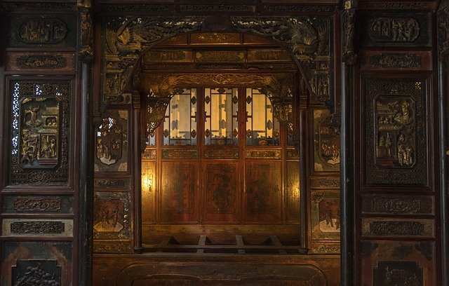
《HSK标准教程5--第三十五课》
HSK Standard Course 5 Lesson 35
第35课 植物会出汗
Lesson 35
Plants also sweat
Part 1

Slide 6

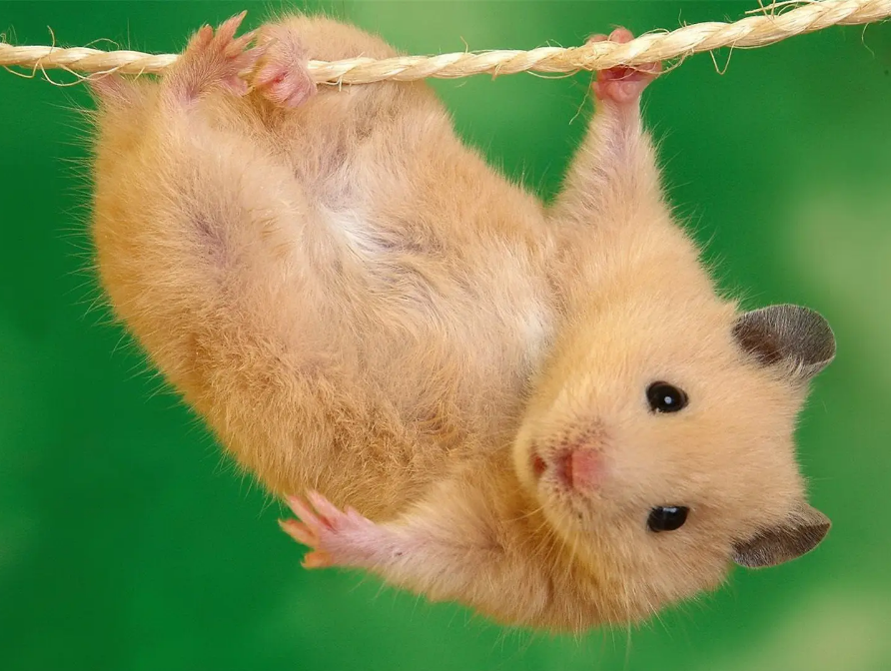


复习
Review
请说出第三十四课中有关动物的词语
鸟(儿)、翅膀、飞、昆虫、羽毛、皮肤、保暖、颜色、斑、保护色、触觉、啄、
光滑、寄生虫、洗澡、环境、睡眠……

Slide 7
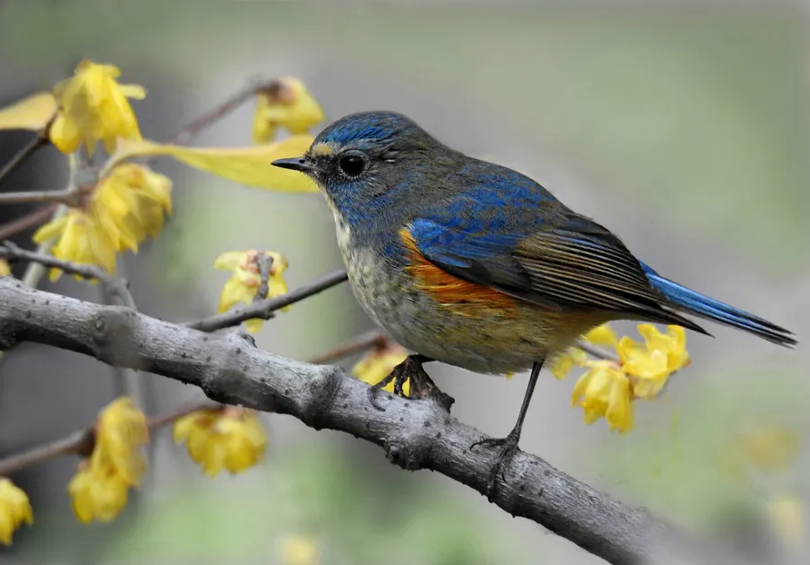
复习
听写句子、复习重点词、复述课文
Review
鸟儿最重要的特征是有翅膀会飞，还是吃昆虫?
总之，羽毛在鸟儿的生活中充当着十分重要的角色。
它们背过头去，反复地啄着羽毛，就像随身带了一把梳子。
概括来说，就是以方便为原则。
寒带的鸟儿呢，因为江河池塘不好找，只好以雪代水。
老鹰的洗澡方式更是直接，它们会在雨中张开双翅痛快地迎接洗礼。

Slide 8
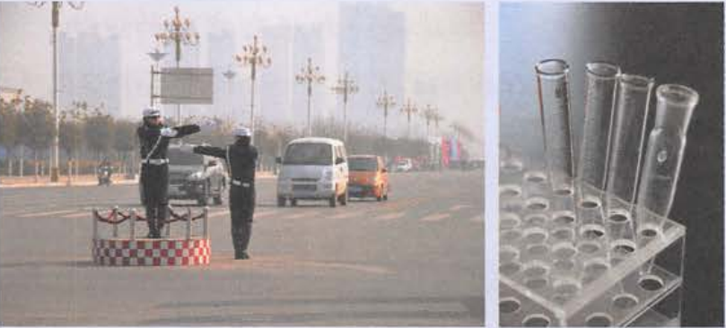
热身
Warm-up
请看下面的图片，试着找出本课跟它们有关的生词。
秩序、炎热、指挥、控制、管子、玻璃

Slide 9
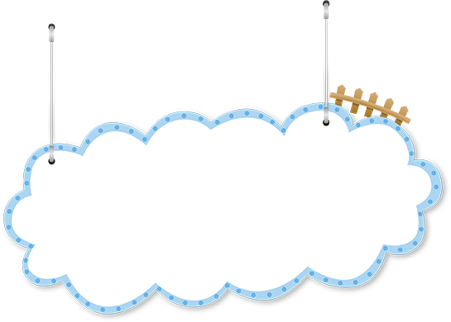

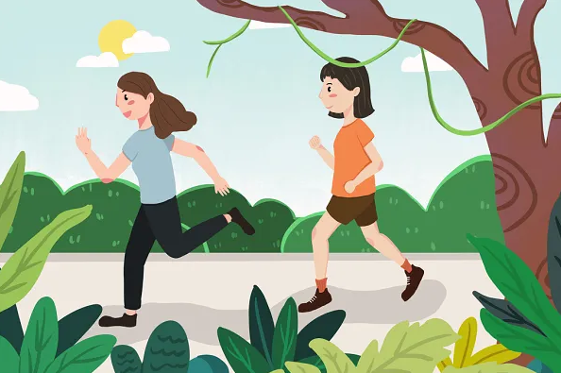
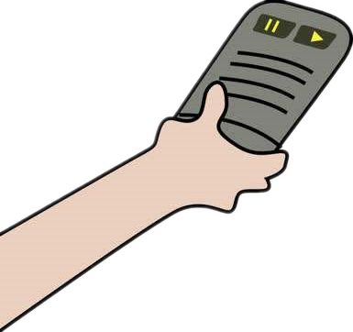
热身
Warm-up
炎热的夏天运动后，常常用什么
办法给自己降温？

Slide 10


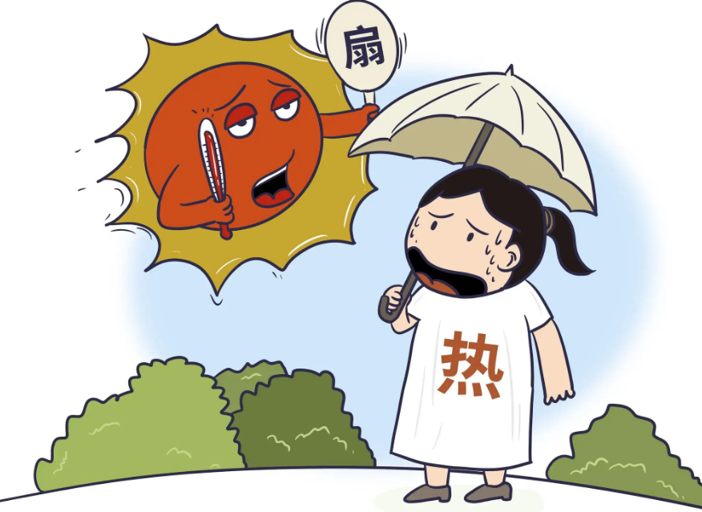
生词
yán rè
New Word
炎热
adj. burning hot

Slide 11
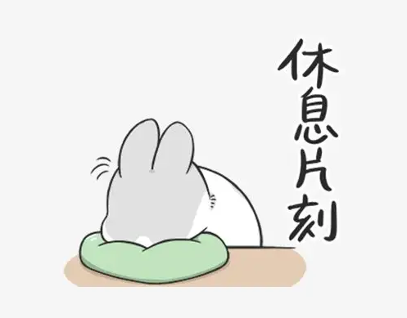
生词
xiē
New Word
歇
v. to rest

Slide 12

生词
jī ròu
New Word
肌肉
n. muscle

Slide 13
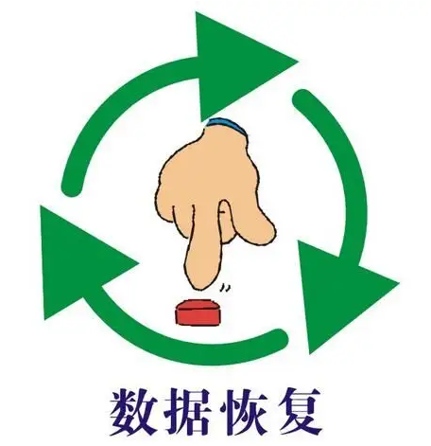
生词
huī fù
New Word
恢复
v. to recover

Slide 14
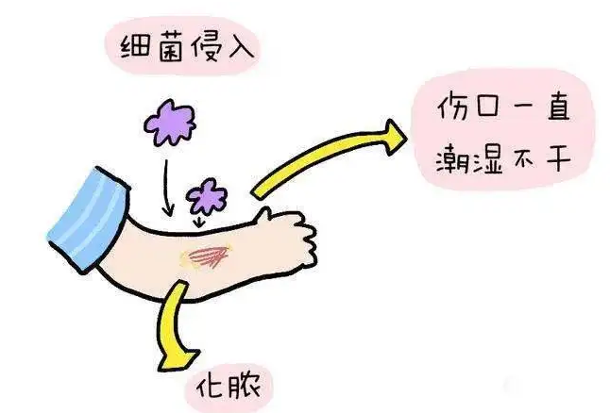
生词
shī rùn
New Word
湿润
adj. moist

Slide 15
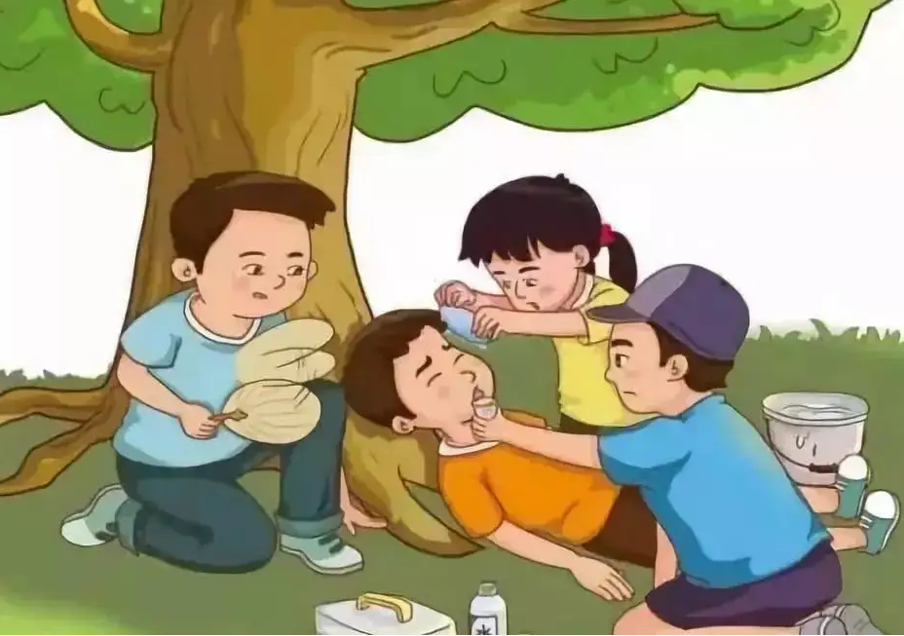
生词
yìn liáng
New Word
荫凉
adj. shady

Slide 16
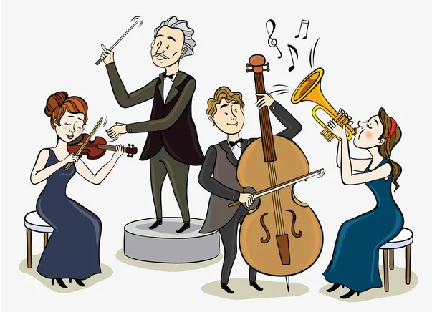


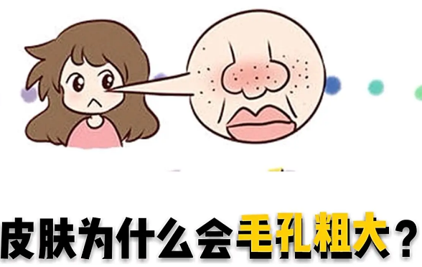
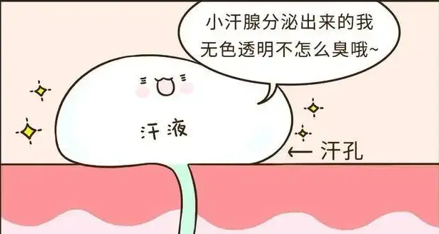
生词
New Word
zhǐ huī
指挥

Slide 17
生词
New Word
gǎn kuài
赶快

Slide 18
生词
New Word
hàn xiàn
汗腺

Slide 19
生词
New Word
máo kǒng
毛孔

Slide 20
生词
New Word
mào
冒

Slide 21
练一练
Practise
炎热
体力
歇
的天气
放松
一会儿
恢复
出发
乐队
指挥
赶快
肌肉

Slide 22


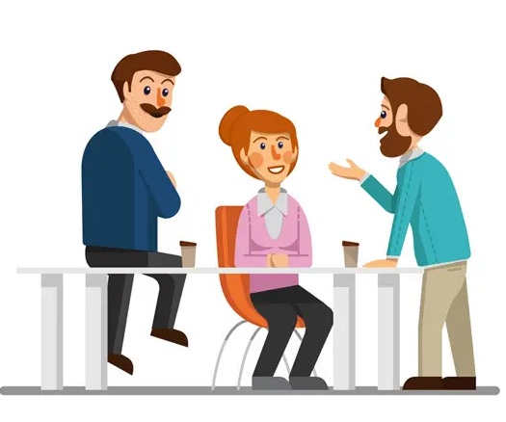

语言点
Language Point
我下个月要搬家，得赶快找房子。
赶快
副词-抓紧时间，加快速度
这份材料下午开会要用，你赶快把它复印一下。
一旦温度上升，大脑就会指挥我们的身体赶快出汗。

Slide 23
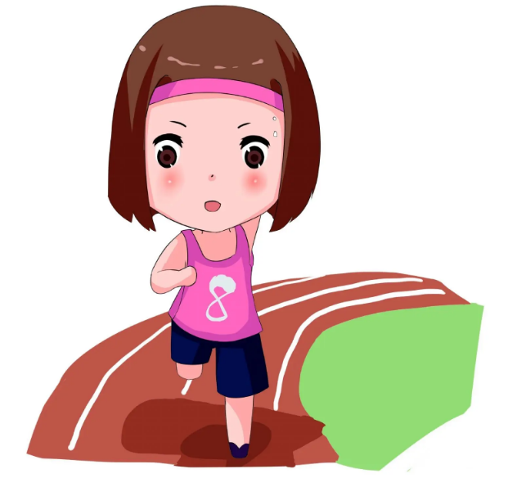

语言点
Language Point
运动要坚持，一旦停下来，很容易变胖的。
一旦
万一；如果有一天
一旦有一天你回国了，我就和你一起回去。

Slide 24
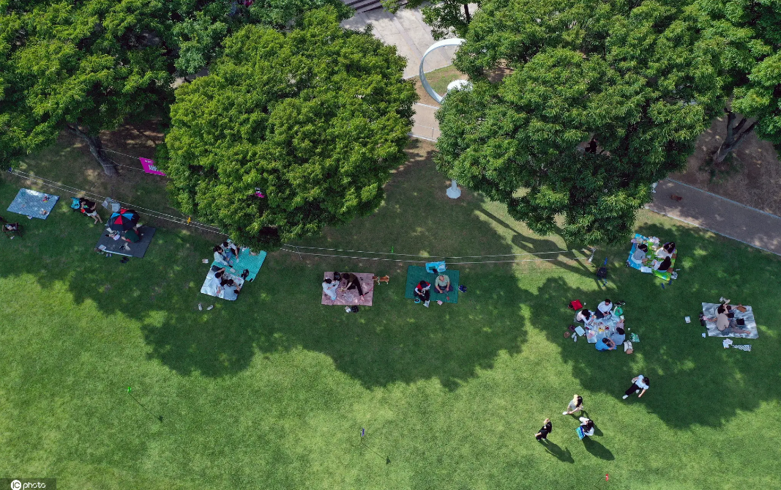

课文 1
Text 1
炎热的夏天，踢完一场球赛，每个队员都已经是汗如雨下。如果这个时候，能到大树下歇一歇，喝口凉开水，吃个冰激凌，放松放松肌肉，缓解一下疲劳，那一定是件美事，可以很快恢复活力。不过，你知道吗，我们之所以能在大树下享受这种湿润荫凉，也是因为大树在“出汗”呢！
人体要保持相对稳定的温度，一旦温度上升，大脑就会指挥我们的身体赶快出汗，这时所有汗腺开始工作，汗水就从毛孔里冒了出来。
1、你觉得“大树在出汗”是什么意思？
2、请用重点词语复述故事：汗如雨下、凉开水、缓解、之所以、一旦、大脑

Slide 25
练一练
Practise
歇 恢复 肌肉 享受 之所以 炎热
______的夏天，踢完一场球赛，每个队员都已经是汗如雨下。如果这个时候，能到大树下____一歇，喝口凉开水，吃个冰激凌，放松放松______，缓解一下疲劳，那一定是件美事，可以很快______活力。不过，你知道吗，我们________能在大树下_______这种湿润阴凉，也是因为大树在“出汗”呢！
炎热
歇
肌肉
恢复
之所以
享受

Slide 26


作业
Homework
作业
用“赶快”完成下列句子或对话。
我们得赶快出发，
1._______________，要不该赶上堵车了。
咱们赶快出门吧，小王已经在楼下等我们了
2.A：______ ______。
B：好，我马上就收拾好了。
3.A：你怎么还在玩儿游戏？火车票预定了吗？
B： _______ _____ 。
哎呀，我忘了!得赶快订了。

Slide 27
《HSK标准教程5--第三十五课》
HSK Standard Course 5 Lesson 35
第35课 植物会出汗
Lesson 35
Plants also sweat
Part 2

Slide 28

生词
piàn
New Word
片
n. flat and thin piece

Slide 29

生词
cháng shí
New Word
常识
n. common knowledge

Slide 30
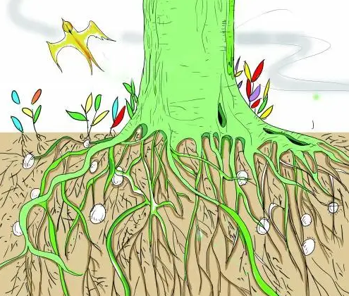
生词
gēn
New Word
根
n. root

Slide 31
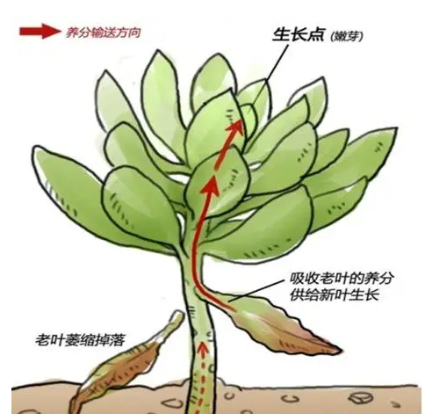
生词
xī shōu
New Word
吸收
v. to absorb

Slide 32
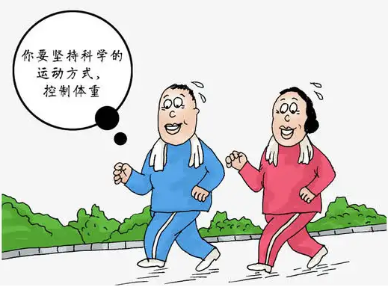
生词
kòng zhì
New Word
控制
v. to control

Slide 33
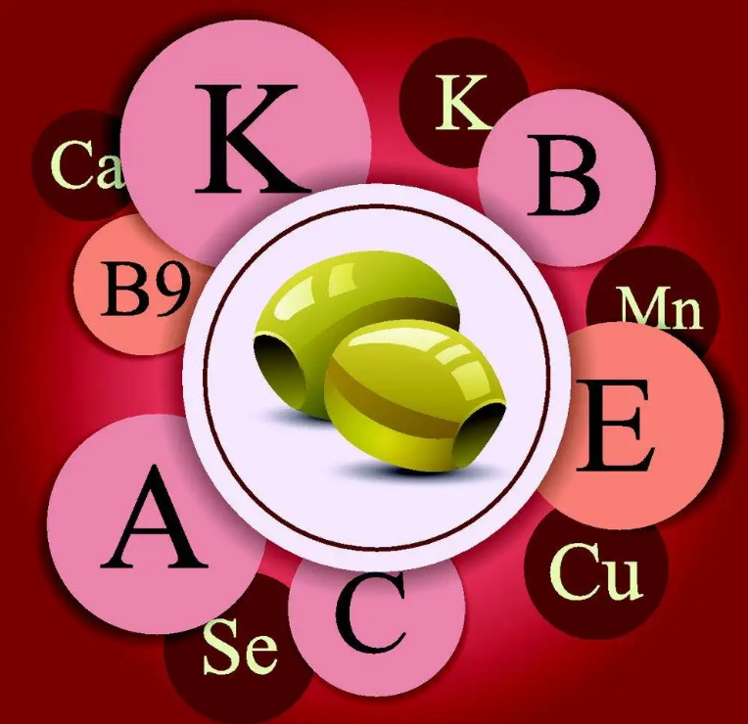
生词
chéng fèn
New Word
成分
n. element

Slide 34
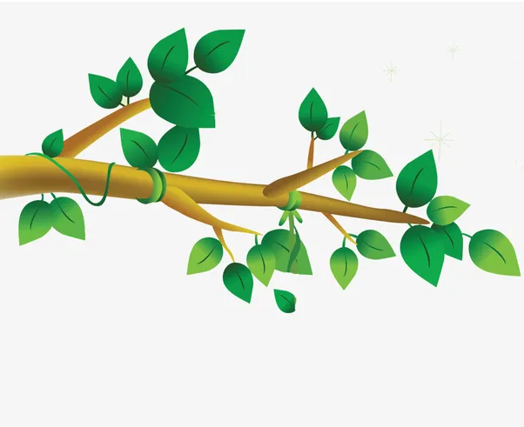
生词
shāo
New Word
梢
n. tip

Slide 35
练一练
n. flat and thin piece
片
cháng shí
Practise
常识
kòng zhì
v. to control
控制
gēn
n. common knowledge
根
piàn
n. root
成分
xī shōu
n. element
吸收
shāo
v. to absorb
梢
chéng fèn
n. tip

Slide 36
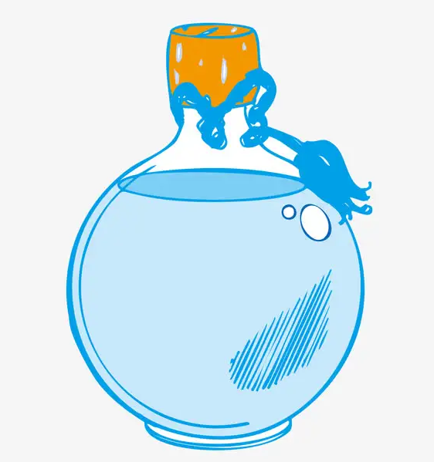
语言点
Language Point
瓶子里装着满满的石头、玻璃碎片和沙子。
片
名词-平而薄的东西，一般不是太大
大树们出的“汗”，通常是从叶片的气孔里冒出来的。

Slide 37

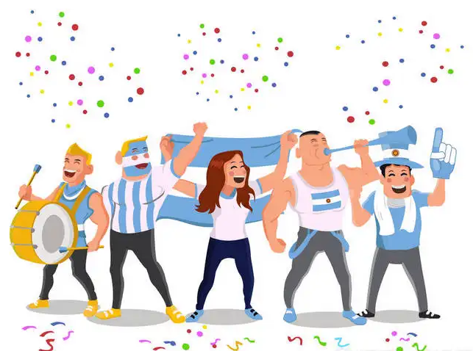
语言点
Language Point
窗外有一棵大树，秋风中，叶子一片片地掉落下来。
片
量词，用于成片的东西;也用于声音、景色等
同学们听了，发出一片热烈的欢呼声。

Slide 38
课文 2
Text 2
大树出的“汗”，通常是从叶片的气孔里冒出来的，不过，这种“出汗”可不是为了降低温度，而是为了运输养分。我们都知道这样的常识——植物的根会吸收
养分和水分，但是你有没有想过，植物是怎么控制这些成分，把它们运输到十几米甚至上百米的树梢的呢？
请用重点词语复述故事：片、运输、根、吸收、养分和水分、控制、树梢

Slide 39
判断对错
True or false
树“出汗”是因为要降低温度。
植物的根会吸收养分和水分。

Slide 40
作业
Homework
作业
用“片”完成下列句子或对话。
1.A：我来切菜吧，土豆要怎么切?
B：_________ ___。
切片吧，我炒个青椒
两片面包、一份沙拉
2.今天早上我吃了_ ______________。
3.A：这药怎么吃?
B： _ ___________ 。
每天两次，每次一片。

Slide 41
《HSK标准教程5--第三十五课》
HSK Standard Course 5 Lesson 35
第35课 植物会出汗
Lesson 35
Plants also sweat
Part 3

Slide 42
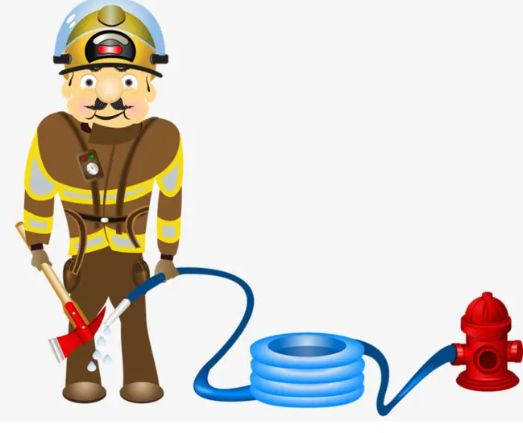
生词
guǎn zi
New Word
管子
n. tube

Slide 43
生词
bō li
New Word
玻璃
n. glass

Slide 44

生词
cè yàn
New Word
测验
v. to test

Slide 45
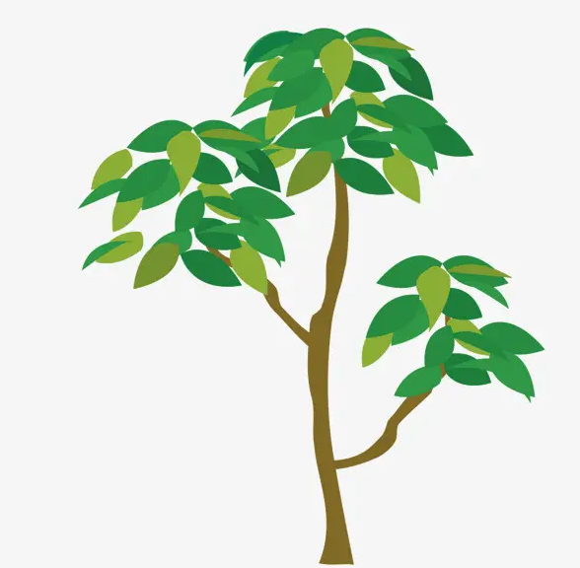
生词
zhī gàn
New Word
枝干
n. branch

Slide 46
练一练
Practise
管子
guǎn zi
n. glass
玻璃
zhī gàn
v. to test
测验
bō li
n. tube
枝干
cè yàn
n. branch

Slide 47
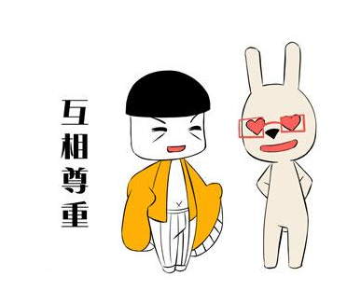
语言点
Language Point
一般来说
……来说
概括来说

Slide 48
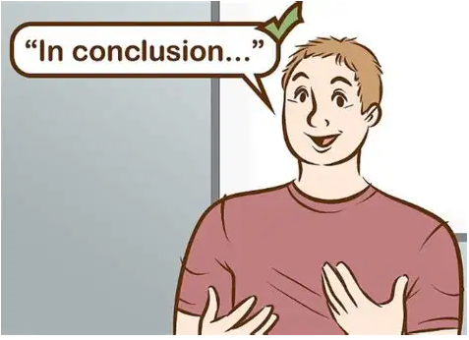
语言点
Language Point
总的来说
……来说
简单来说

Slide 49


语言点
Language Point
教育是国家的根本。
根本
名词-事情最重要的部分
这个办法只能救急，不能从根本上解决问题。

Slide 50
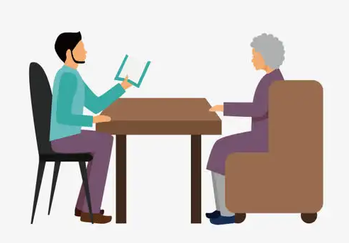
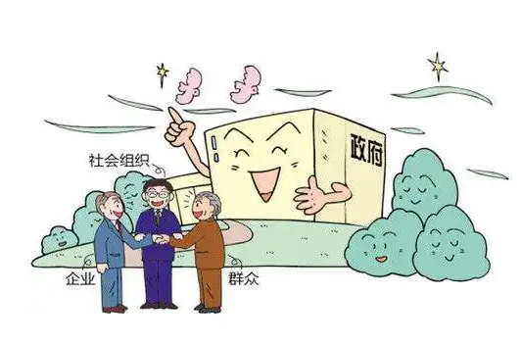
语言点
Language Point
谈判还算顺利，一些根本的问题都谈好了。
根本
形容词-主要的、最重要的、起决定作用的
政府工作应从人民的根本利益出发。

Slide 51

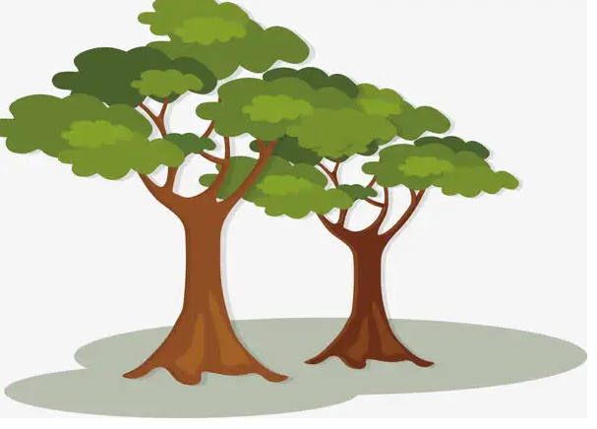
语言点
Language Point
有时候我会梦见参加考试，可是却发现自己根本读不懂考试的题目。
根本
副词-从头到尾、始终，多用于否定句中
可是，经过测验计算发现，以大树输送管道的尺寸产生的毛细作用，根本无法把水分送到几十米高的地方。

Slide 52


语言点
Language Point
事情已经根本解决了。
根本
副词-彻底、完全
他根本就是在故意找我们的麻烦。

Slide 53
课文 3
Text 3
最初人们认为大树是通过毛细作用来提水的。所谓“毛细作用”，简单来说，
就是水会顺着很细很细的管子向上“爬”，我们在家可以用一个比较细的玻璃管体验一下。玻璃管越细，水爬升的高度就越高。可是，经过测验计算发现，以大树输送管道的尺寸产生的毛细作用，根本无法把水分送到几十米高的地方。
1、你觉得“毛细作用”是什么意思？
2、请用重点词语复述故事：管子、玻璃、测验、根本

Slide 54
判断对错
True or false
“毛细作用”就是水会顺着管子往上“爬”。
管子越粗，水会“爬”得越高。
大树的毛细作用不能把水送到很高的地方。

Slide 55
作业
Homework
作业
用“根本”完成下列句子或对话。
1.A：你觉得他说的话有道理吗?
B：_________ ___。
有道理，但没有说到根本问题。/我觉得他根本就是在胡说八道。
两三天根本不可能弄完
2.搬家要整理的东西太多了，_ ________。
3.秦国人在赵国四处散布谣言，说秦军最怕赵括，
_ ___________ 。
可实际上，他们根本不怕他。

Slide 56
《HSK标准教程5--第三十五课》
HSK Standard Course 5 Lesson 35
第35课 植物会出汗
Lesson 35
Plants also sweat
Part 4

Slide 57

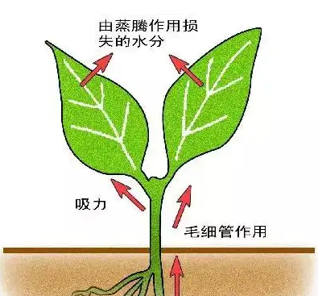
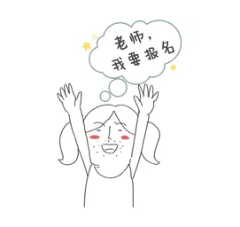

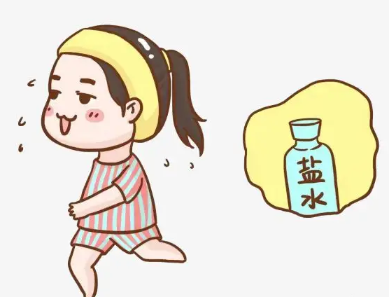
生词
New Word
shì fàng
释放

Slide 58
生词
New Word
zì dòng
自动

Slide 59
生词
New Word
bǔ chōng
补充

Slide 60
生词
New Word
chōu
抽

Slide 61
生词
New Word
zhēng téng
蒸腾

Slide 62

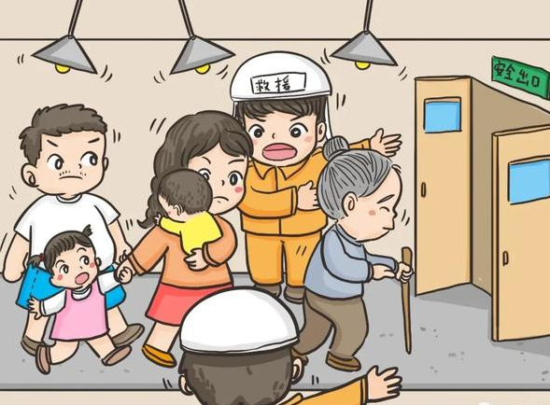
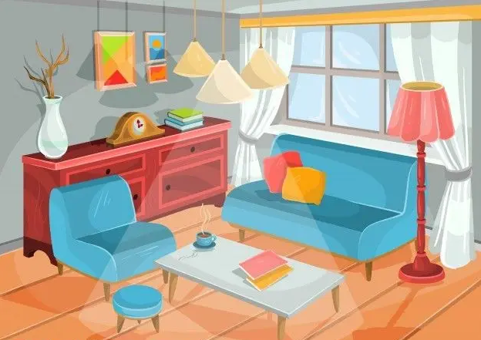
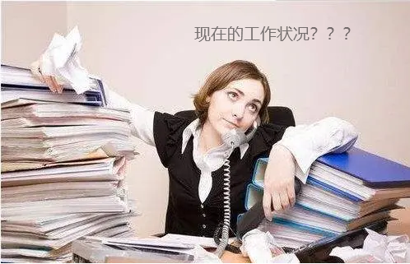

生词
New Word
tè shū
特殊

Slide 63
生词
New Word
nèi bù
内部

Slide 64
生词
New Word
xì tǒng
系统

Slide 65
生词
New Word
zhuàng kuàng
状况

Slide 66
生词
New Word
zhì xù
秩序

Slide 67
练一练
释放
shì fàng
n. condition
Practise
adv. voluntarily
自动
zhì xù
v. to supplement
补充
zhuàng kuàng
状况
zì dòng
v. to release
秩序
bǔ chōng
n. order

Slide 68

语言点
Language Point
对我来说，他是一个特殊/特别的人。
特殊/特别
adj.-表示和一般的不一样

Slide 69

语言点
Language Point
我特别喜欢中文，尤其是汉字。
特别
adv.

Slide 70
练一练
Practise
特殊
特别
治疗这种病需要一种__________的药。
特殊/特别
这种情况比较______，我原来没见过。
特殊

Slide 71
练一练
Practise
特殊
特别
我喜欢北京，______是北京的秋天。
特别
夏天运动后喝口凉开水，______舒服。
特别

Slide 72
课文 4
Text 4
实际上，大树利用的是枝干顶端的那些叶片。叶子通过不停地向空气中释放水汽，迫使树干中的水分自动前来补充，这样节节传递，就像是把树根吸收的水分给抽了上来。因为跟蒸腾作用有关，这种特殊的提升力就被称为“蒸腾拉力”。不过，这个大树内部的供水系统具体的运转状况是怎么样的，它们遵守的是一种什么样的秩序，为什么会产生如此巨大的拉力，到目前还是个谜。
请用重点词语复述故事：枝干、释放、水汽、自动、补充、抽、蒸腾、特殊、
内部、系统、状况、秩序

Slide 73

练一练
Practise
叶子向空气中释放_____。
水汽
水汽
养分

Slide 74
练一练
Practise
这样节节传递，就像把______吸收的水分抽了上来。
树根
树干
树根

Slide 75
练一练
Practise
大树的这种内部供水系统怎么运作，至今是_____。
谜
谜
大家都知道的

Slide 76
作业
Homework
作业
请以“我所知道的一种植物”为题，谈一谈
你对植物的了解。尽量用上本课所学的生词，字
数不少于100字。

Slide 77




《HSK标准教程5--第三十五课》
HSK Standard Course 5 Lesson 35
再见 Bye
再见

